Slide 1
顾客退回品信息登记平台设想
质量部
陈广福
2010年1月8日

Slide 2
目 的
1.方便跟踪各客户处发生的主要生产线不良并及时进行改善。
2.方便跟踪各客户售后市场失效模式，及时改善降低市场索赔金额。
3.对NHA在各客户处的质量表现能随时监控。

Slide 3
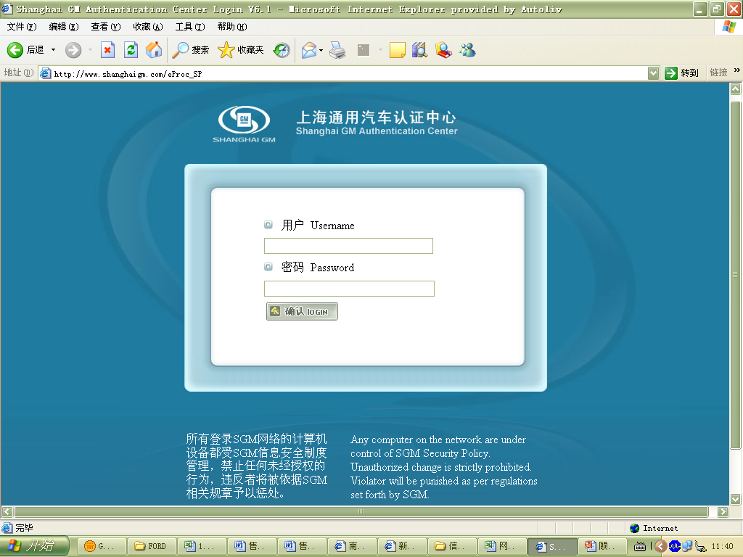
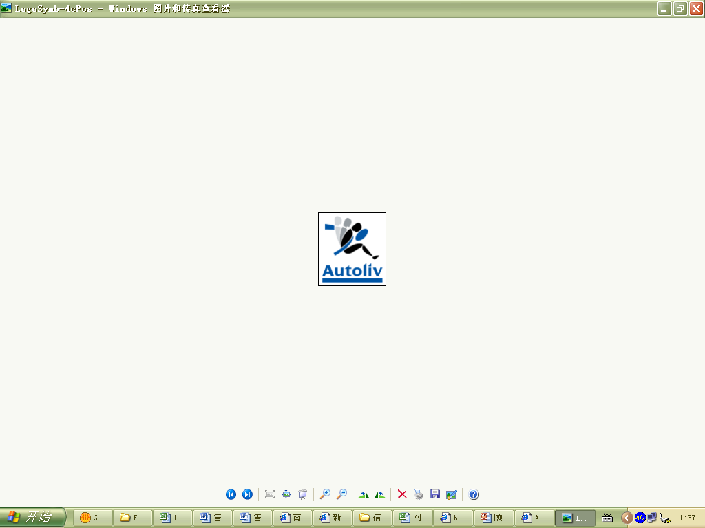
1.客服联系NHA CQS 取得相应的用户名和密码
2.输入网址，进入主页面
南京奥托立夫汽车安全系统有限公司
AAAAAAAAAAAAAAAAAAAAAAAA

Slide 4
3.输入用户名和密码，登陆后界面如下
南京奥托立夫退回品信息登记系统
SVW
通告
DPCA
南京奥托立夫顾客退回产品信息登记系统开始启用
SGM
JMC
DYK
CHERY

Slide 5
3.点击对应的客户按钮，跳出以下界面。
修改密码
注销
南京奥托立夫退回品信息登记系统
上海大众
生产线退件
售后退回件
月 份
Ok
此处选择下拉菜单选择生产线或者售后退件

Slide 6
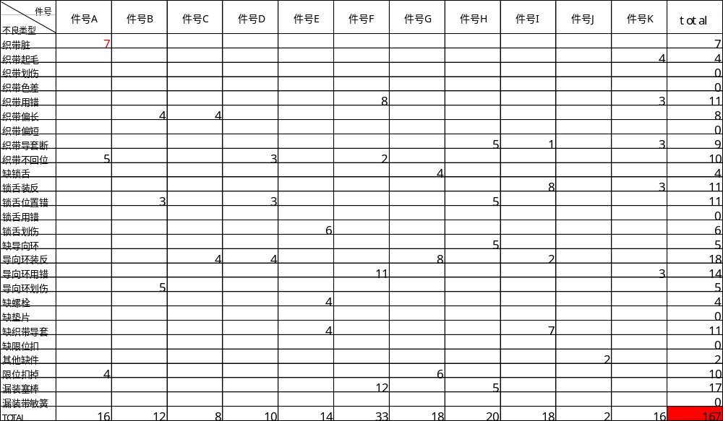
4.在下拉菜单中选择生产线，同时在下面的按钮中选择月份，点击提交，此时会跳出登记表，输入数据。
上海大众生产线退件登记
保存
编辑
注：1.点击保存后会跳出提醒选项：你是否确定提交？Yes /no点击yes完成生产线退回品登记，点击No检查修改。2.客户可以增加行和列的功能。

Slide 7
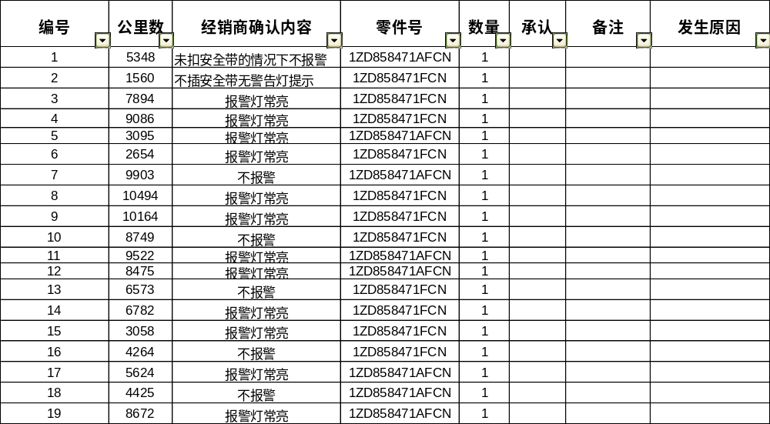
4.在下拉菜单中选择售后退件，同时在下面的按钮中选择月份，点击提交，此时会跳出售后退回产品信息登记表，输入数据。
上海大众售后退件登记
保存
注：1.点击保存后会跳出提醒选项：你是否确定提交？Yes /no点击yes完成生产线退回品登记，点击No检查修改。2.客服进入此页面后可以有增加行的功能但不能增加列。

Slide 8
1.以上均为各驻厂客服进行操作，每月定期将生产线退件、售后市场退件相关信息进行登记，登记保存后10日将会自动冻结，只有NHA CQS才有修改权限。
2. 对于生产线退件的编辑，客服有增加行和列的权限。售后退件是固定格式，只能增加行，不能增加列！
3.所有数据原则上保存3年。
4.在信息录入期限内，系统可以自动提醒、提示客服进行数据输入工作！

Slide 9
NHA CQS的需求：
1.NHA CQS 登陆界面可以参考客服的登陆界面。
2.能查看、修改、编辑所有客户生产线、售后退件登记表信息。
3.能导出所有客户生产线、售后退件信息，并自动保存为Excel表格。
4.能发布、修改、删除通告。
5.对于生产线退件的登记表，能单独增加一列但客服是没有权限查看的。

